Slide 1

Digital dabei – Startpaket
Baustein 5.1
In diesem Baustein lernen Sie, was ein sicheres Passwort ist, warum dies sinnvoll ist, und Sie erhalten Tipps für die Erstellung (und das Merken) von sicheren Passwörtern.
Notes:
Begrüßen Sie die Teilnehmenden und geben Sie einen Überblick über die heutige Begleitung. Fragen Sie, wo die Teilnehmenden bereits mit Passwörtern in Berührung gekommen sind. (Dauer: 5 Minuten)

Slide 2
Identitätsnachweis Passwort
Das Passwort in Kombination mit der E-Mail-Adresse oder einem Benutzernamen ist die gängigste Möglichkeit, bei digitalen Angeboten die eigene Identität nachzuweisen.
Viele Nutzerinnen und Nutzer verwenden allzu einfache Passwörter wie „Passwort“, Haustiere oder Geburtsdaten in Kombination mit dem eigenen Namen. All diese Dinge sind zwar leichter zu merken, aber nicht zu empfehlen, da solche Passwörter von Unbefugten leicht zu erraten sind.
Notes:
Das Passwort in Kombination mit der E-Mail-Adresse oder einem Benutzernamen ist die gängigste Möglichkeit, bei digitalen Angeboten die eigene Identität nachzuweisen (oft ist die E-Mail-Adresse gleichzeitig der Benutzername).
Viele Nutzerinnen und Nutzer verwenden allzu einfache Passwörter wie „Passwort“, „123456“, die Initialen des eigenen Namens in Verbindung mit dem Geburtsdatum, Namen oder Spitznamen von Bekannten, Verwandten und Haustieren oder ähnliches. All diese Dinge sind zwar leichter zu merken, aber nicht zu empfehlen, da solche Passwörter von Unbefugten leicht zu erraten sind.
(Dauer: 5 Minuten)

Slide 3
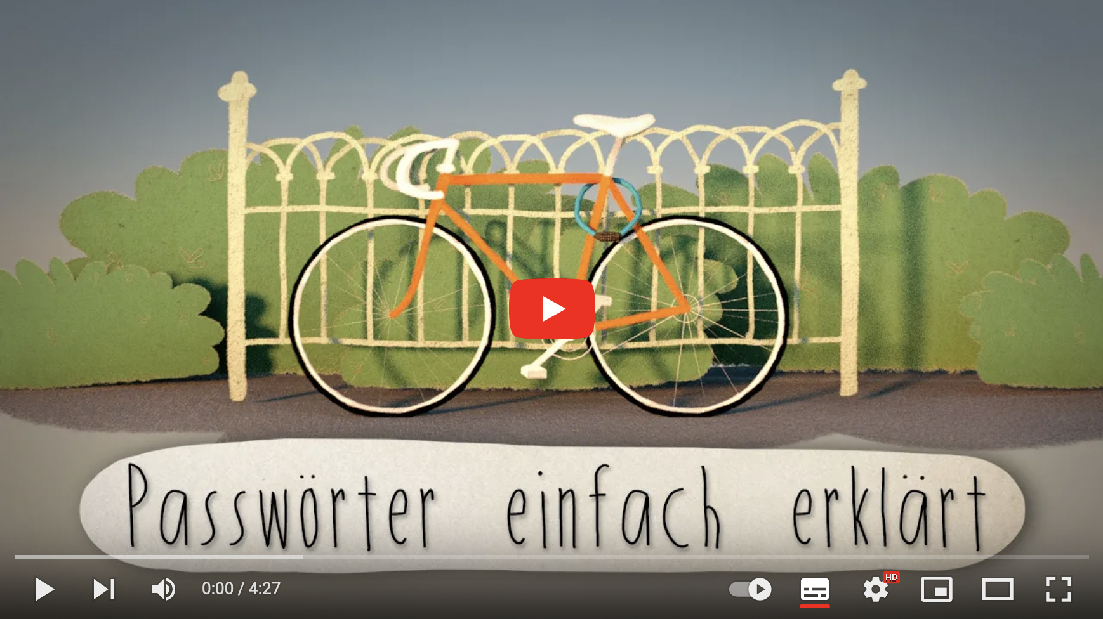
Passwörter einfach erklärt
https://www.youtube.com/watch?v=jtFc6B5lmIM
Notes:
In diesem Video wird einfach erklärt, wie Passwörter geknackt werden können und entsprechend auch, was Passwörter sicherer macht. Schauen Sie gemeinsam dieses Erklärvideo an (klicken Sie dazu auf den Link in der Präsentation oder kopieren sie ihn in den Browser: https://www.youtube.com/watch?v=jtFc6B5lmIM – eine Internetverbindung sowie eine ausreichend laute Audiowiedergabe werden benötigt).
(Dauer: 5 Minuten)

Slide 4
Austausch: Passwörter
Als wie sicher schätzen Sie die aktuell von Ihnen genutzten Passwörter ein?
Nutzen Sie bereits Dienste im Internet, für die Sie ein Passwort benötigen?
Notes:
Kommen Sie mit den Teilnehmenden ins Gespräch. Achten Sie dabei darauf, dass die Teilnehmenden im Gespräch ihre Passwörter nicht verraten!
(Dauer: 5 Minuten)

Slide 5
Quiz: Sicheres oder unsicheres Passwort?
Diskutieren Sie darüber, ob die folgenden Passwörter sicher oder unsicher sind:
Passwort: abc123
1/10
Notes:
Machen Sie gemeinsam das Quiz „Sicheres oder unsicheres Passwort?“. Diskutieren Sie darüber, ob die folgenden Passwörter sicher oder unsicher sind. (Folie 1/10, Gesamtdauer der 10 Folien: 10 Minuten)

Slide 6

Quiz: Sicheres oder unsicheres Passwort?
Diskutieren Sie darüber, ob die folgenden Passwörter sicher oder unsicher sind:
Passwort: abc123
UNSICHER
2/10
Notes:
Lösung: Das Passwort fällt bei allen Kriterien durch. Mit sechs Stellen ist es zu kurz. Außerdem sind die Zahlen- und Buchstabenfolgen leicht zu erraten.

Slide 7
Quiz: Sicheres oder unsicheres Passwort?
Diskutieren Sie darüber, ob die folgenden Passwörter sicher oder unsicher sind:
Passwort: knipsenKlavier?Baumhaus3
3/10

Slide 8

Quiz: Sicheres oder unsicheres Passwort?
Diskutieren Sie darüber, ob die folgenden Passwörter sicher oder unsicher sind:
Passwort: knipsenKlavier?Baumhaus3
SICHER
4/10
Notes:
Lösung: Drei Wörter ohne erkennbaren Zusammenhang, mit Ziffer und Sonderzeichen, bieten einen sehr guten Schutz. In diesem Beispiel besteht das Passwort aus 24 Zeichen.

Slide 9
Quiz: Sicheres oder unsicheres Passwort?
Diskutieren Sie darüber, ob die folgenden Passwörter sicher oder unsicher sind:
Herr A. nutzt viele verschiedene Online-Angebote.
Er schützt alle Zugänge mit diesem besonders komplizierten Passwort:
qrX8_nh5Bhfd31wq
5/10

Slide 10
Quiz: Sicheres oder unsicheres Passwort?
Diskutieren Sie darüber, ob die folgenden Passwörter sicher oder unsicher sind:
Herr A. nutzt viele verschiedene Online-Angebote.
Er schützt alle Zugänge mit diesem besonders komplizierten Passwort:
qrX8_nh5Bhfd31wq
UNSICHER
6/10
Notes:
Lösung: Das Problem ist, dass Herr A. überall das gleiche Passwort verwendet hat. Wenn es in falsche Hände gerät, sind sämtliche Benutzerkonten von Herrn A. in Gefahr. Benutzen Sie daher für jeden Online-Zugang ein individuelles Passwort!

Slide 11
Quiz: Sicheres oder unsicheres Passwort?
Diskutieren Sie darüber, ob die folgenden Passwörter sicher oder unsicher sind:
Passwort: J$fimmF@M!
7/10

Slide 12
Quiz: Sicheres oder unsicheres Passwort?
Diskutieren Sie darüber, ob die folgenden Passwörter sicher oder unsicher sind:
Passwort: J$fimmF@M!
„Jeden Samstag fahre ich mit meiner Familie ans Meer!“
SICHER
8/10
Notes:
Lösung: Dieses Passwort ist sicher. Groß- und Kleinbuchstaben, Sonderzeichen und kein erkennbarer Zusammenhang bieten einen guten Schutz. Merken kann man es sich ebenfalls gut, denn es steht für einen Satz, bei dem die Anfangsbuchstaben der Wörter verwendet und teils gegen ähnliche Zeichen ausgetauscht wurden: Jeden Samstag fahre ich mit meiner Familie ans Meer!

Slide 13
Quiz: Sicheres oder unsicheres Passwort?
Diskutieren Sie darüber, ob die folgenden Passwörter sicher oder unsicher sind:
Frau Anette B. ist im Jahr 1948 in Hamburg geboren.
Ihr Passwort lautet: AB1948HH
9/10

Slide 14
Quiz: Sicheres oder unsicheres Passwort?
Diskutieren Sie darüber, ob die folgenden Passwörter sicher oder unsicher sind:
Frau Anette B. ist im Jahr 1948 in Hamburg geboren.
Ihr Passwort lautet: AB1948HH
UNSICHER
10/10
Notes:
Lösung:. Das Passwort setzt sich zusammen aus den Initialen von Annette B., ihrem Geburtsjahr und ihrem Geburtsort. So ist das Passwort leicht zu erraten, auch wenn es auf den ersten Blick vielleicht sicher erscheinen mag. Bezüge zu persönlichen Angaben sollten Sie bei Passwörtern vermeiden. Diese Vorgehensweise ist nicht sicher.

Slide 15
Regeln zur Erstellung eines Passworts
Sicher | Unsicher
Für jeden Online-Zugang ein individuelles Passwort benutzen. | Das gleiche Passwort für mehrere Online-Zugänge benutzen.
Je länger das Passwort, umso sicherer ist es. | Einfache oder kurze Zahlen- oder Buchstabenfolgen.
Ein Passwort sollte Groß- und Kleinbuchstaben, Zahlen und Sonderzeichen enthalten. | Persönlicher Bezug (Namen, Haustiere, Geburtsdaten o.ä.) oder einzelne Wörter.
Notes:
Fassen Sie die Tipps zur Erstellung eines sicheren Passworts zusammen.
(Dauer: 5 Minuten)
Worauf sollten Sie bei Passwörtern achten?
Benutzen Sie für jeden Online-Zugang ein individuelles Passwort. Ob E-Mail-Anbieter, Facebook, Online-Shops: Vermeiden Sie es, das gleiche Passwort für mehrere Online-Zugänge zu benutzen!
Grundsätzlich gilt: Je länger das Passwort, umso sicherer ist es. Empfehlenswert sind mindestens 10 Zeichen. Wenn möglich, verwenden Sie noch mehr Zeichen.
Ein Passwort sollte Groß- und Kleinbuchstaben, Zahlen und Sonderzeichen (zum Beispiel: ?, !, %, +, &, _) enthalten. Beachten Sie außerdem eventuelle Vorgaben des Anbieters zur Zusammensetzung oder maximalen Länge des Passworts.
Vermeiden Sie einen persönlichen Bezug, verzichten Sie also auf Namen oder Geburtsdaten von Verwandten und Bekannten.
Es ist auch verlockend, eine einfache Zahlenfolge (123456), Buchstabenfolge (abcdefg) oder ein Muster auf der Tastatur (qwertz) zu verwenden, da es einfach zu merken ist. Noch einfacher ist es aber, dieses Passwort zu knacken, daher sollten Sie dies keinesfalls tun!

Slide 16

Merkhilfen für Passwörter
Denken Sie sich einen Satz aus, den Sie sich einfach merken können und fügen Sie alle Anfangsbuchstaben sowie Zahlen
und Sonderzeichen zusammen.
Beispiel: Mein schönster Urlaub war 1985 in Costa-Rica! =
MsUw1985iC-R!
1/4
Notes:
Neben dem im Video genannten Tipp eines Merksatzes, geben Sie im Folgenden den Teilnehmenden weitere Merkhilfen für sichere Passwörter an die Hand.
Machen Sie den Teilnehmenden klar, dass die folgenden Passwörter lediglich Beispiele sind, die sie nicht übernehmen sollten! (Folie 1/4, Gesamtdauer der 4 Folien: 5 Minuten)

Slide 17
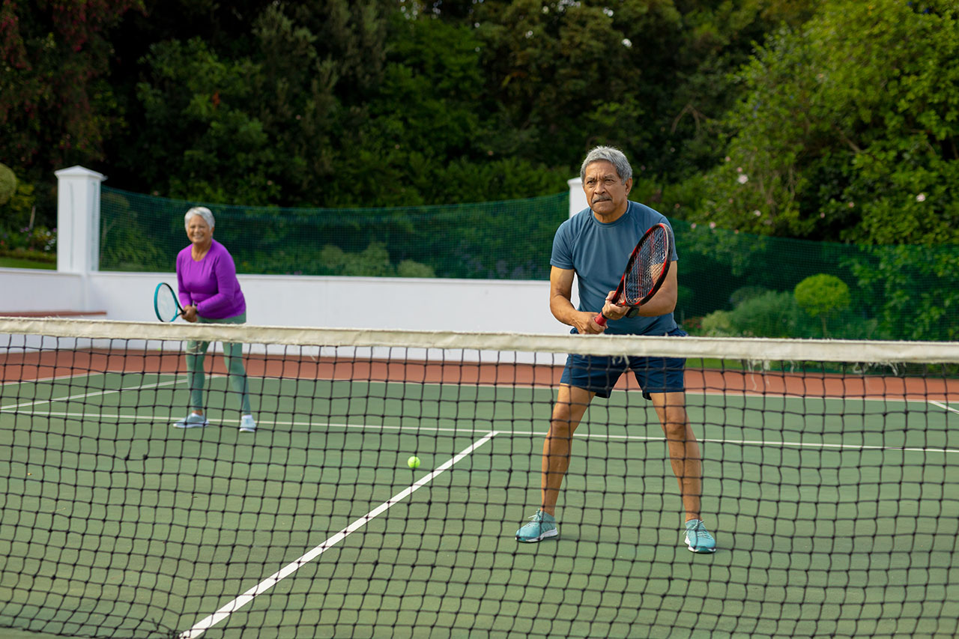
Merkhilfen für Passwörter
2. Sie können sich einen Merksatz ausdenken und
bestimmte Buchstaben durch Sonderzeichen
austauschen. Im Beispiel wird das S zu $ und das e zu €.
Beispiel: Im Sommer spiele ich gerne draußen Tennis =
I$$igdT€nni$
2/4

Slide 18
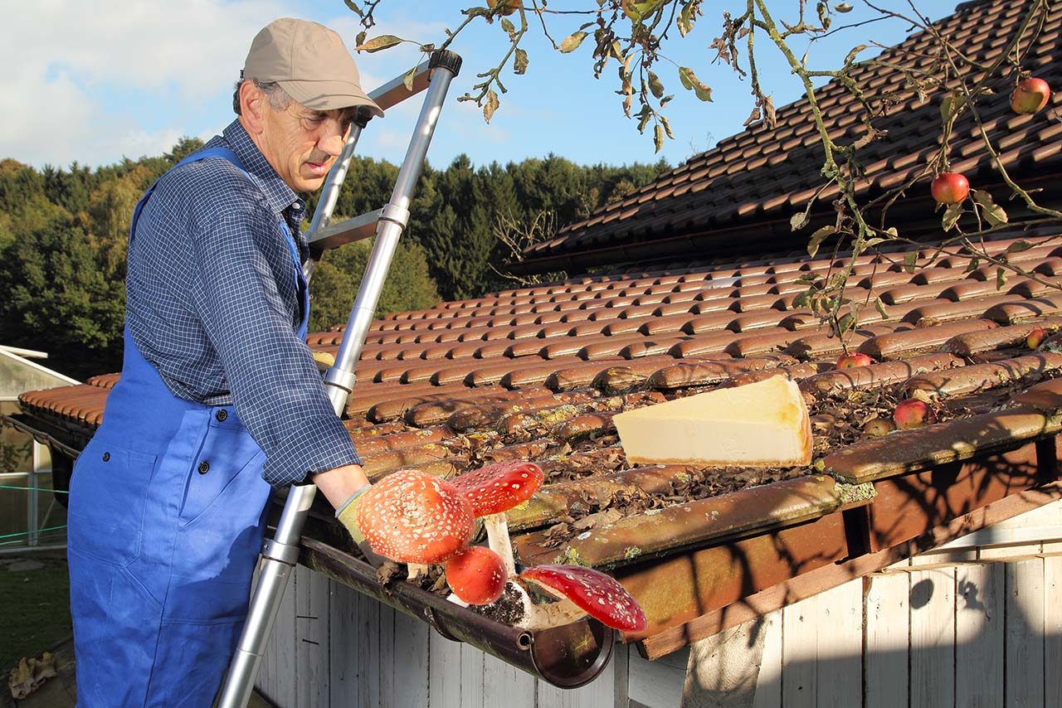
Merkhilfen für Passwörter
3. Verbinden Sie mehrere Wörter, die in keinem Bezug
zueinander stehen, mit Ziffern und/oder Sonderzeichen.
Die Wörter sollten allerdings auch keinen persönlichen
Bezug, etwa zu Ihren Hobbies, haben.
Beispiel: Fliegenpilz4klettert.Käsekuchen
3/4

Slide 19
Merkhilfen für Passwörter
4. Sie können sich zum Beispiel auf
https://www.datenschutz.org/passwort-generator
ein individuelles Passwort erstellen lassen.
Der Nachteil: Sie können es sich wahrscheinlich nicht
merken und benötigen einen Passwort-Manager, der all Ihre Passwörter verwaltet.
4/4

Slide 20
Tipp
Halten Sie Ihre Passwörter geheim!
Notes:
Der einfachste und wichtigste Tipp für ein sicheres Passwort lautet (so banal es klingt): Verraten Sie es nicht! Die Wahrscheinlichkeit, dass Sie Ihr Passwort versehentlich „ausplappern“ ist größer als die, dass es von Kriminellen ausgespäht oder „gehackt“ wird. Verraten Sie Ihr Passwort niemals am Telefon, per Abfrage in einer Mail oder bei ähnlichen Anfragen. Kein seriöser Anbieter wird Sie jemals auffordern, Ihr Passwort kundzutun. Auch im Freundes- und Bekanntenkreis sollten Sie Ihr Passwort für sich behalten – besonders sensible Daten, und dazu gehören Passwörter, sind Privatsache.
Sie werden möglicherweise feststellen, dass es nicht ganz einfach ist, sich unterschiedliche Passwörter für jeden Online-Dienst zu merken. Dennoch ist es wichtig, dass Sie Ihre Passwörter geheim halten. Das heißt, dass Sie die Passwörter nicht auf einem Zettel auf dem Wohnzimmertisch oder in der Brieftasche aufbewahren sollten, sondern etwas besser versteckt. Auch auf dem Smartphone oder Tablet sollten Sie die Passwörter nur verschlüsselt ablegen. Eine Möglichkeit, alle Passwörter direkt auf Ihrem Smartphone oder Tablet zu verwalten, ist ein Passwort-Manager. Damit können Sie sichere Passwörter erstellen, speichern und sich beispielsweise bei Online-Diensten automatisch anmelden. Für den Passwort-Manager brauchen Sie ein sogenanntes Master-Passwort, mit dem Sie auf die gespeicherten Inhalte zugreifen können. Da dieses Master-Passwort all ihre anderen Passwörter schützt, sollte es besonders lang sein.

Slide 21

Übung in der App „Starthilfe – digital dabei“
Spiel: Code-Knacker
Modul 5: Passwörter, Identitätsnachweise
Notes:
Lassen Sie die Teilnehmenden das Spiel „Code-Knacker“ (Starthilfe-App, Modul 5) spielen, in dem die Inhalte nochmals gefestigt werden.
(Dauer: 10 Minuten)

Slide 22
Fragen
Was ist noch offen?
Nutzen Sie die App als Nachschlagewerk.
Notes:
Klären Sie Fragen.
Weisen Sie auf das Modul 5 „Passwörter, Identitätsnachweise“ in der Starthilfe-App hin (von Beginn bis inklusive „Passwort-Check“). Hier finden die Teilnehmenden die heute besprochenen Inhalte zum Nachlesen. Fordern Sie die Teilnehmenden insbesondere auf, mit der Übung „Passwort-Check“ eigene Passwörter zu überprüfen.
Kündigen Sie das nächste Treffen an und verabschieden Sie sich.
(Dauer: 10 Minuten)

Slide 23
Digital dabei – Startpaket
Danke und bis
zum nächsten Mal!

